Slide 1

무인 자율주행 택시 알파카

Slide 2

순 서
1. 어쩌다가 여기까지 왔는가 ?
2. 알파카 핵심 기술
3. 서비스 소개
4. 팀 소개
5. Q&A
Notes:
순서 입니다.
어쩌다가 여기까지 왔는가 부터 시작해서
무엇으로 알파카를 만들었는지,
무인 자율주행 택시 어플이 뭔지
에 대해 한번 알아 보겠습니다.

Slide 3
1. 어쩌다가 여기까지 왔는가 ?

Slide 4


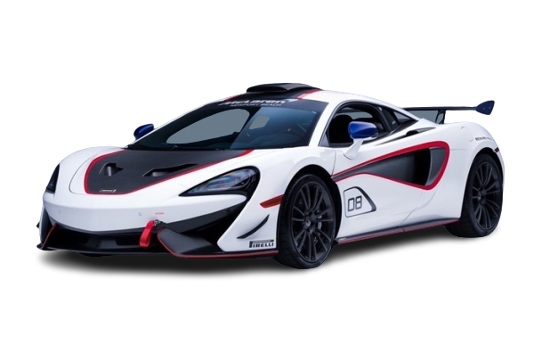
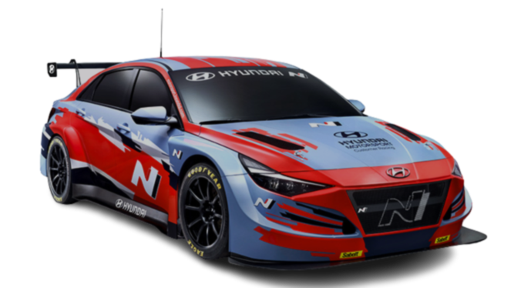
1. 어쩌다가 여기까지 왔는가 ?
Notes:
먼 옛날 실력은 밑바닥인데 자율주행은 해보고 싶었던 사람들이 있었습니다.
그러던 중에, 싸피 레이스가 열리게 되었고,
그들은 이건가 싶어 뛰어 들었습니다.
싸피 레이스가 잘 맞던 그들은 곧
우승을 차지하기 위해서라면
어떤 짓도 마다하지 않는 사람들이 되었습니다.

Slide 5
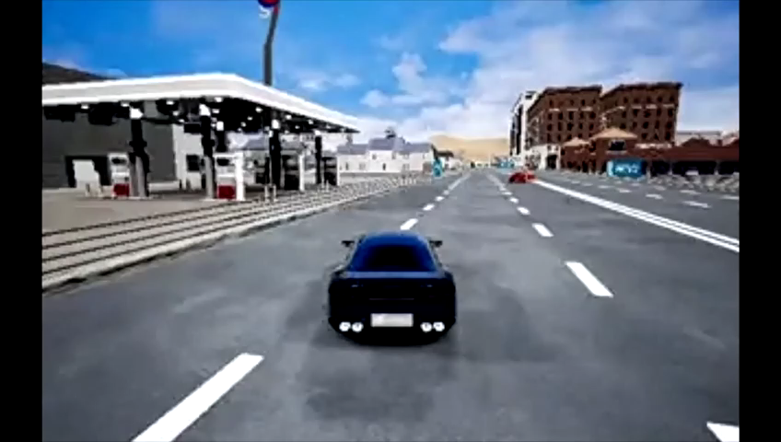
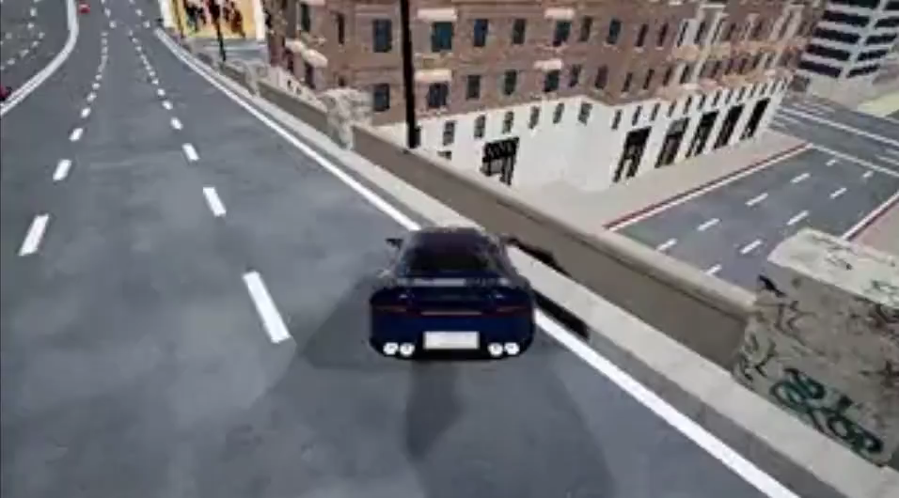
1. 어쩌다가 여기까지 왔는가 ?
Notes:
다른 차를 박거나,
(클릭)
하늘을 날아 다녀도,
(클릭)
상관이 없었습니다.
안정적인 주행이 필수인 자율주행 차량은 생각하지도 않았습니다.
그런데 누군가 그들에게 물었습니다.

Slide 6
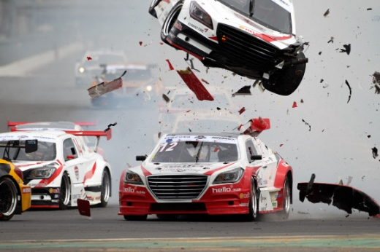
1. 어쩌다가 여기까지 왔는가 ?
?
Notes:
“야 너네 그렇게 자율주행 하고 싶다더니,,, 진짜 빠르다.
근데 목적지에 도착하고 나서 안에 사람은 살아 있는거야??”
“어?”
그들은 그때 깨닳았습니다.
“아 자율주행이랍시고 한 싸피 레이스인데, 가장 중요한걸 빠뜨렸구나”
그렇게 자율주행에 제대로 도전하게 되었습니다.
그리고 탑승객의 안전을 최우선으로 여기겠다고 다짐했습니다.

Slide 7
1. 어쩌다가 여기까지 왔는가 ?
탑승객의 안전 최우선 !
Notes:
이렇게 자율주행 프로젝트인 알파카가 탄생 했습니다.
우리 알파카의 목표는 최대한 많은 탑승객의 안전을 지키는 것 입니다.
목표를 이루기 위해 많은 사람들을 실어 나르는 택시에 기술을 접목하게 되었습니다.

Slide 8
2. 핵심 기술
Notes:
지금부터 최고의 택시, 알파카의 핵심 기술을 소개합니다.

Slide 9
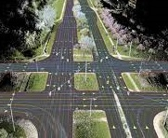
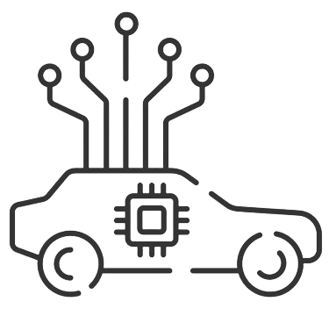


2. 핵심 기술
도로 맵
자율주행
차량
주변 물체
Notes:
알파카는 도로 맵, 차량, 주변 물체 정보를 바탕으로 자율주행 하는데요.
저와 함께 어떤 기술이 사용됬는지 한번 볼까요?

Slide 10

2. 핵심 기술
맵
차량
객체
주행
Notes:
먼저 알파카가 달릴 도로 맵을 구축합니다.

Slide 11
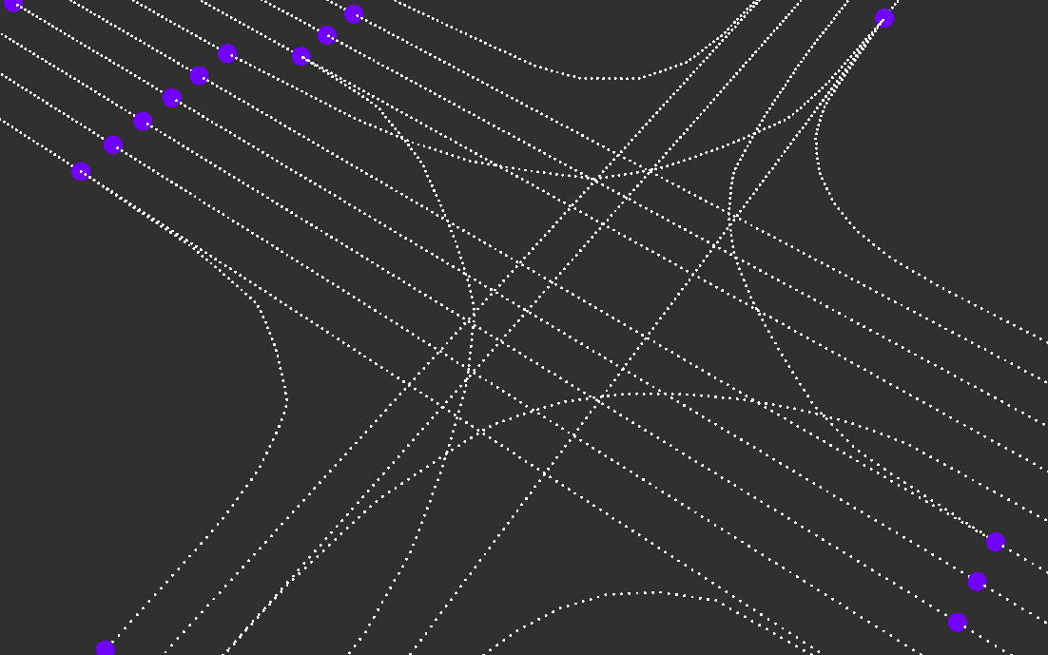
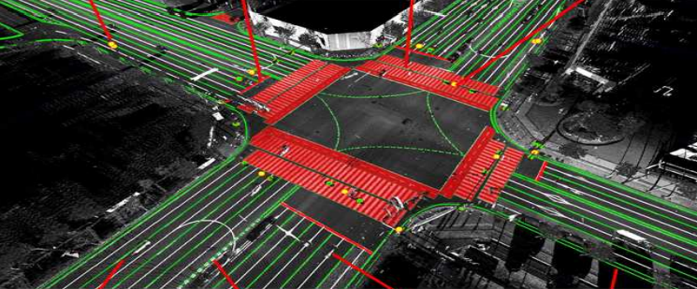
2. 핵심 기술
맵
맵
차량
객체
주행
Notes:
국토지리정보원에서 제공하는 정밀도로지도를 이용하는데요.
실제도로와 최대 25cm 밖에 나지 않습니다.
(클릭)
이 지도에서 점으로 이루어진 벡터 데이터를 추출합니다.
(클릭)
추출한 데이터를 3차원 좌표 평면에 그리면,
이제 차는 도로를 인지 할 수 있습니다.

Slide 12
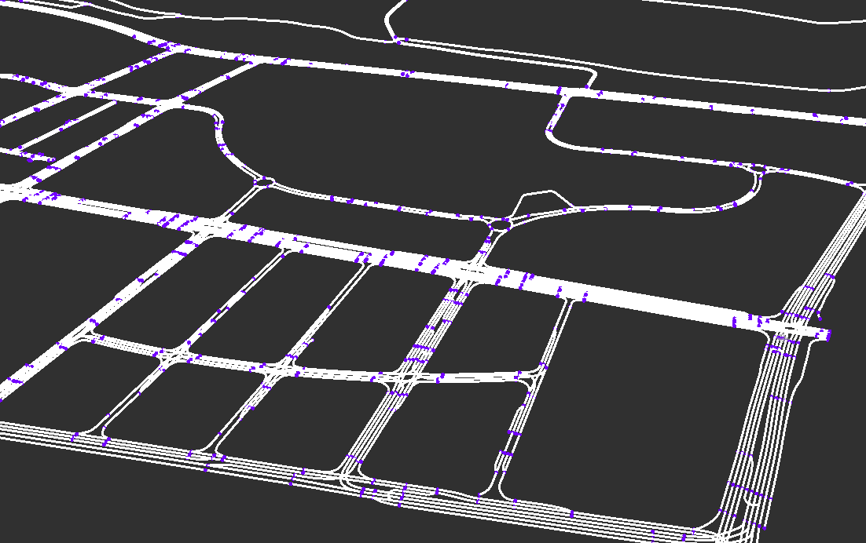
2. 핵심 기술
맵
차량
객체
주행
Notes:
그런데 도로 맵만 있으면 소용이 없습니다
자기 위치를 모르면, 어디로 주행해야 할지 모릅니다.
그래서 GPS를 사용합니다.

Slide 13
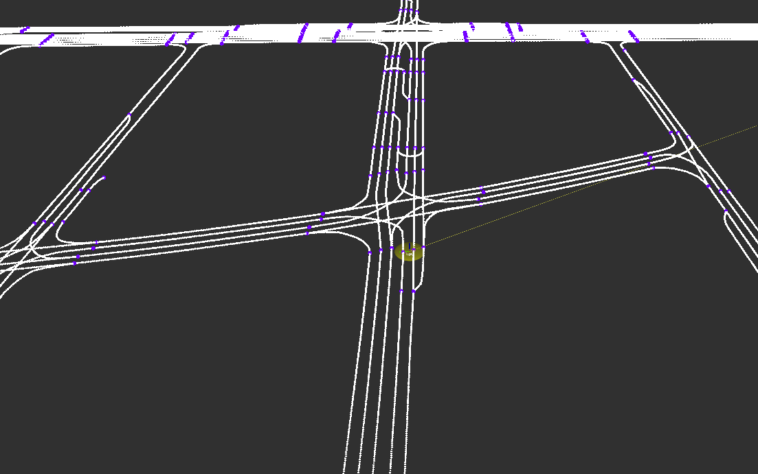
2. 핵심 기술
맵
차량
객체
주행
Notes:
그럼, 맵에서의 자기 위치를 알 수 있습니다.

Slide 14
2. 핵심 기술
원하는 좌표
맵
?
차량
객체
차량 좌표
주행
Notes:
이제 원하는 곳으로 이동 해보겠습니다.
빨간 점으로 가고 싶지만
지금 차의 방향을 몰라서, 핸들 각도를 계산 할 수 없습니다.

Slide 15
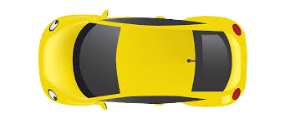
2. 핵심 기술
원하는 좌표
맵
우회전 ?
차량
객체
차량 좌표
주행
Notes:
차가 빨간 방향보다 왼쪽을 보고 있어서, 우회전을 해야 하는지

Slide 16
2. 핵심 기술
원하는 좌표
맵
차량
좌회전 ?
객체
차량 좌표
주행
Notes:
오른쪽을 보고 있어서 좌회전을 해야 하는지 알 수 없습니다.
그래서
3축 가속도 센서를 사용합니다.

Slide 17
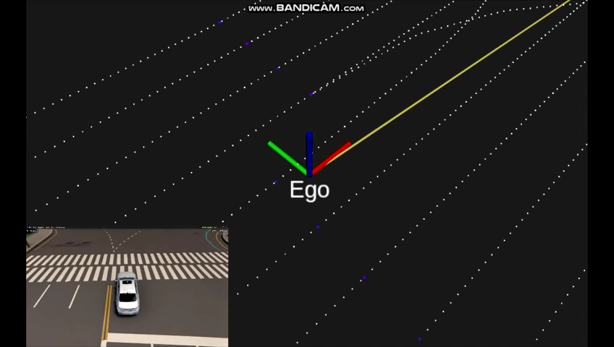
2. 핵심 기술
맵
차량
객체
주행
Notes:
그럼 차의 방향을 알 수 있습니다.

Slide 18

2. 핵심 기술
맵
차량
v5
객체
딥러닝 기반 실시간 객체 인식 모델
주행
Notes:
이제 차량 주변의 객체를 인식 해보겠습니다.
먼저 카메라 센서 입니다.
영상처리는 오픈 cv를,
객체 인지는 욜로 5를 이용합니다.
모델 학습은 오픈 데이터 셋으로 진행 했습니다.

Slide 19
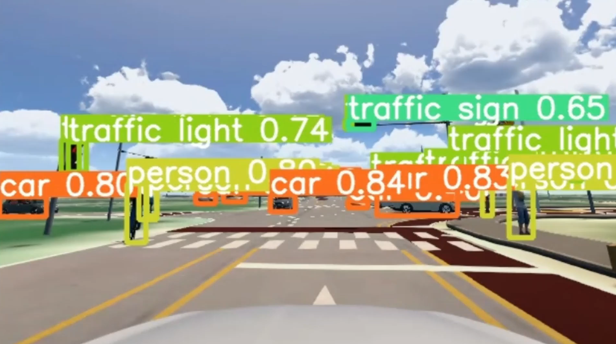
2. 핵심 기술
맵
차량
객체
주행
Notes:
영상처럼 실시간으로 객체를 인식하여, 사람, 차량, 신호등을 분류 합니다.

Slide 20
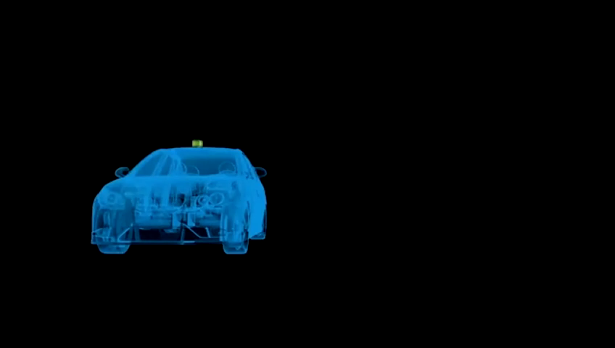
2. 핵심 기술
맵
차량
객체
주행
Notes:
마지막으로 라이다 센서 입니다.
알파카 지붕에 장착 되는데요.
360도 전 방향으로 레이저 펄스를 방사 합니다.
(클릭)
(5초 기다렸다가 )

Slide 21
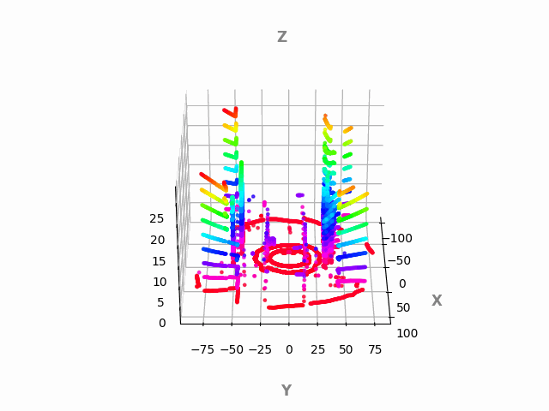
2. 핵심 기술
맵
차량
객체
주행
Notes:
그럼 방사된 빔들이 물체에 맞고 반사된 지점들을
3차원 점으로 변환 합니다.
(클릭)

Slide 22
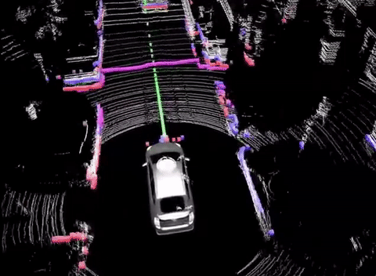
2. 핵심 기술
맵
차량
객체
주행
Notes:
이 점들을 맵에 표현하면, 알파카 주변 객체 정보를 알 수 있습니다.

Slide 23
2. 핵심 기술
인지 데이터
맵
차량
맵
객체
차량
객체
주행
Notes:
이제 인지한 데이터들을 이용해서 알파카가 주행합니다
(클릭)

Slide 24
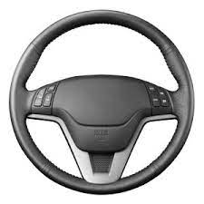
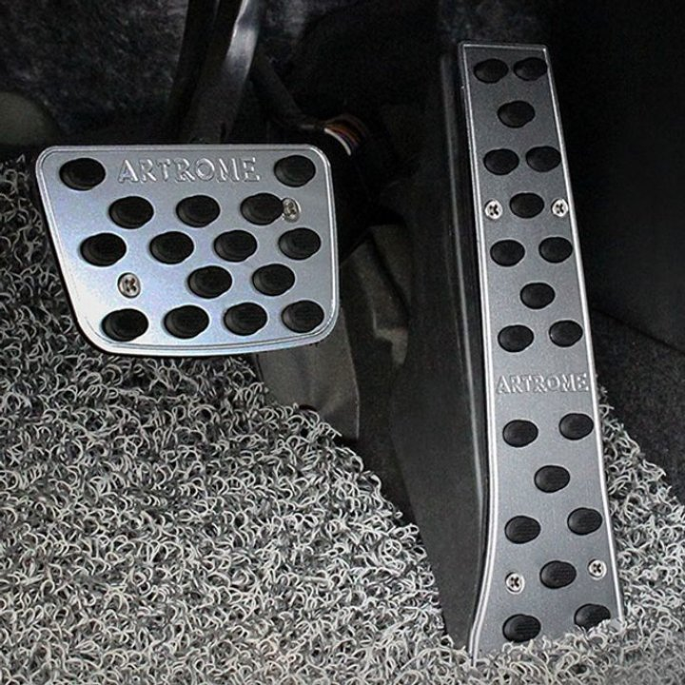
2. 핵심 기술
맵
차량
핸들
객체
주행
브레이크
엑셀
Notes:
이때 핸들, 브레이크, 엑셀을 제어 하는데요.
어떤 주행 기술로 제어하는지 살펴 보겠습니다.

Slide 25
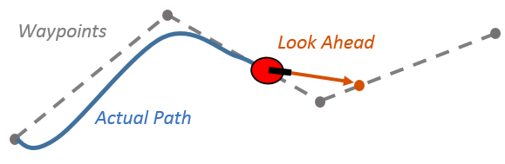
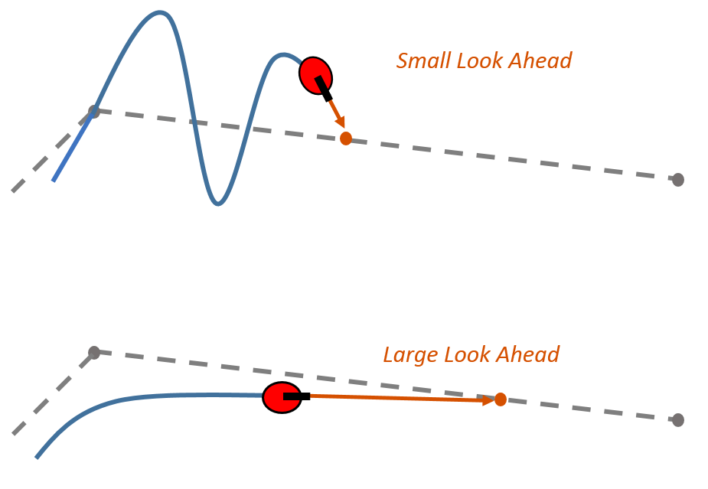
2. 핵심 기술
핸들 : Pure-pursuit
맵
차량
객체
주행
Notes:
먼저 핸들을 제어하는 퓨어 펄수잇 알고리즘 입니다.
핸들링 할 최적의 기준점을 튜닝을 통해 찾아 냅니다.
이를 통해, 조금 더 유연하고 안정적으로 주행 합니다.
첫번째 처럼 적절한 기준점을 가지면 도로모양을 따라 부드럽게 이동하지만,
두번째 처럼 너무 짧게 가지거나,
마지막처럼 너무 길게 가지면
도로를 이탈 할 수 있습니다.

Slide 26
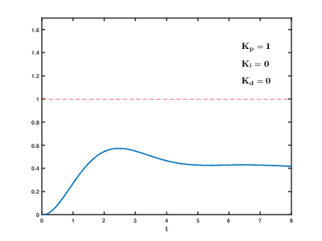
2. 핵심 기술
브레이크, 엑셀 : PID 제어
속도
맵
차량
목표 속도
객체
주행
시간
Notes:
다음으로 목표 속도를 유지하기 위해서 PID 제어를 사용합니다.
앞의 그림처럼 목표 속도인 빨간 선을 유지하기 위해서
브레이크와 엑셀을 적절히 밟아 목표 속도를 자동으로 유지합니다.

Slide 27
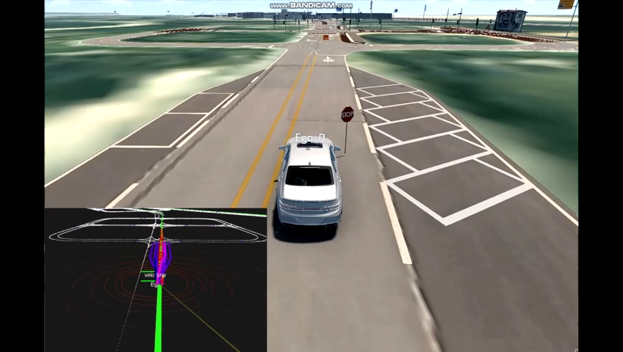
2. 핵심 기술
맵
차량
객체
주행
Notes:
앞에서 봤던 기술들이 적용된다면 어떻게 될까요?
예시로 차량 전방 장애물을 회피하는 모습을 보겠습니다.
(클릭)

Slide 28
3. 서비스 소개
Notes:
서비스 소개 입니다.
이제 안전하게 탑승객을 실어 나르는
무인 자율주행 택시 알파카가 완성 되었습니다.
자 그럼, 기존 택시 완 뭐가 다를까요?
영상으로 만나 보시죠 !

Slide 29
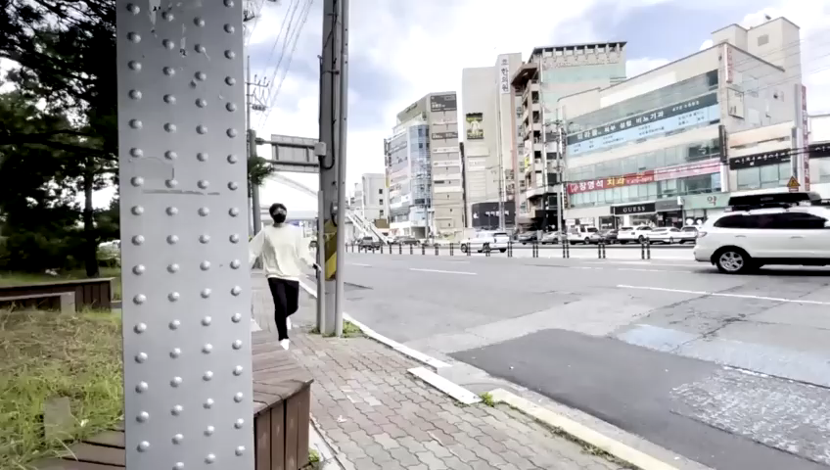

Slide 30

3. 서비스 소개
무인 자율주행 택시 알파카
Notes:
네 확실히 운전 기사님에 대한 인건비가 없어,
싸긴 하네요!
지금부터 시연을 해보려고 합니다.

Slide 31



시 연
어플
(윈도우) 시뮬레이터 + (리눅스) 로봇 OS
Notes:
근데 한곳에서 시뮬레이터와 로봇os를 같이 돌리니
CPU가 타는 냄새가 나서
(클릭)

Slide 32
시 연
UDP
어플
(윈도우) 시뮬레이터
(리눅스) 로봇 OS
Notes:
좀 나눠서 태워보겠습니다.

Slide 33
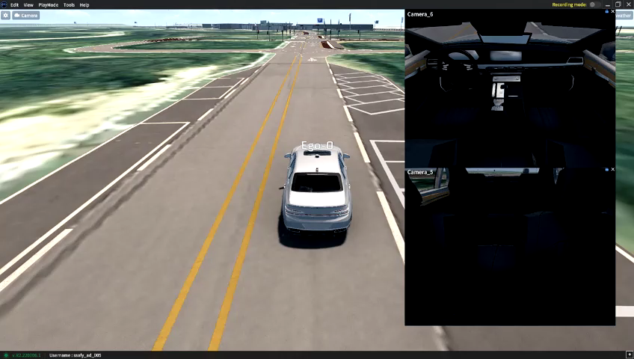
3. 서비스 소개
차량 내부 블랙박스 제공
Notes:
여담으로 차량 내부를 혹시 훼손해봐도 괜찮겠냐는 요청이 많이 계셔서
카메라 센서로 차량 내부를 녹화하는 cctv 영상을 제공하게 되었습니다.
다음은 프로젝트 전체 구조 입니다.

Slide 34
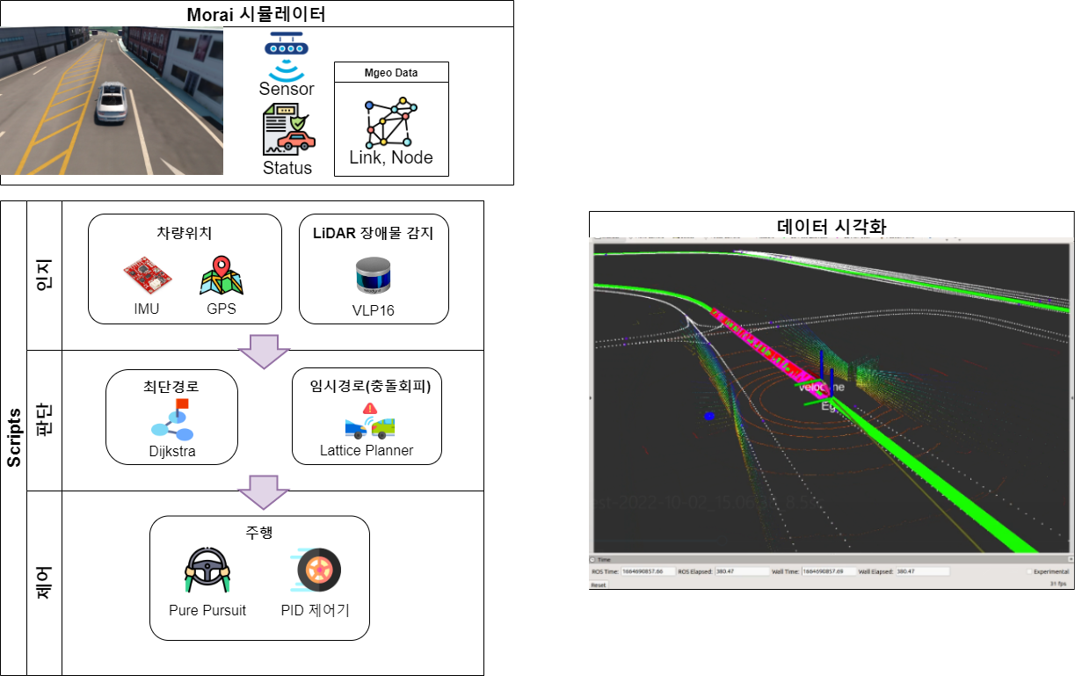
3. 서비스 소개
Notes:
먼저 자율주행 도메인 입니다.

Slide 35
















3. 서비스 소개
DB
구조
로그인
API
Notes:
다음은 안드로이드 도메인 입니다.
- DB : Auth(인증), Realtime Database(실시간 채팅), Firestore(ROS 통신용), Storage(이미지)
MVVM 디자인 패턴과 Hilt 라이브러리
- API : Naver Map API Boot Pay API 결제 시스템 제공

Slide 36
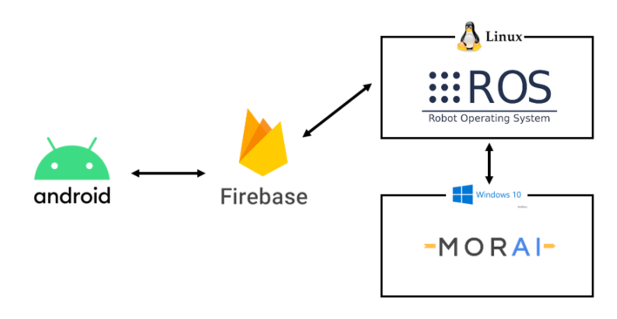
3. 서비스 소개
Notes:
윈도우 10 환경의 모라이 시뮬레이터와
리눅스 환경의 로봇 os 로 자율주행 시스템이 구축됩니다.
그리고 코틀린 기반의 안드로이드 와는
파이어 베이스를 통해, 실시간으로 데이터를 주고 받습니다.

Slide 37

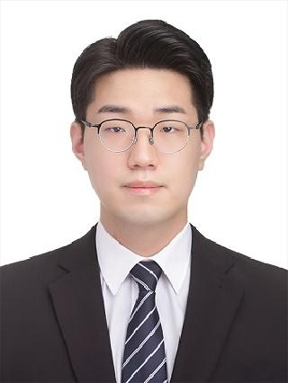




4. 팀 소개
인지
인지
주행
모바일
모바일
통합
이동민
강동관
임영선
김기한
박한훈
임진현

Slide 38

무인 자율주행 택시 알파카
Notes:
지금까지 자율주행 택시 서비스 ‘알파카’ 였습니다. 감사합니다.

